Slide 1


Slide 2
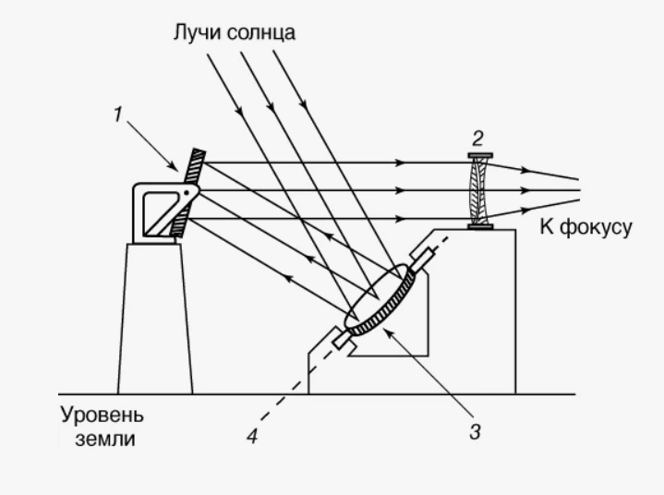

Целостат 🌞
Что это?
Специальное оптическое устройство для наблюдения Солнца и компенсации вращения Земли.
Устройство:
✅ Следящее зеркало (вращающееся)
✅ Фиксированное зеркало (неподвижное)
Принцип работы:
Следящее зеркало непрерывно отслеживает солнце, отражая его свет на фиксированное зеркало →
Точное наблюдение становится возможным независимо от движения Земли.

Slide 3
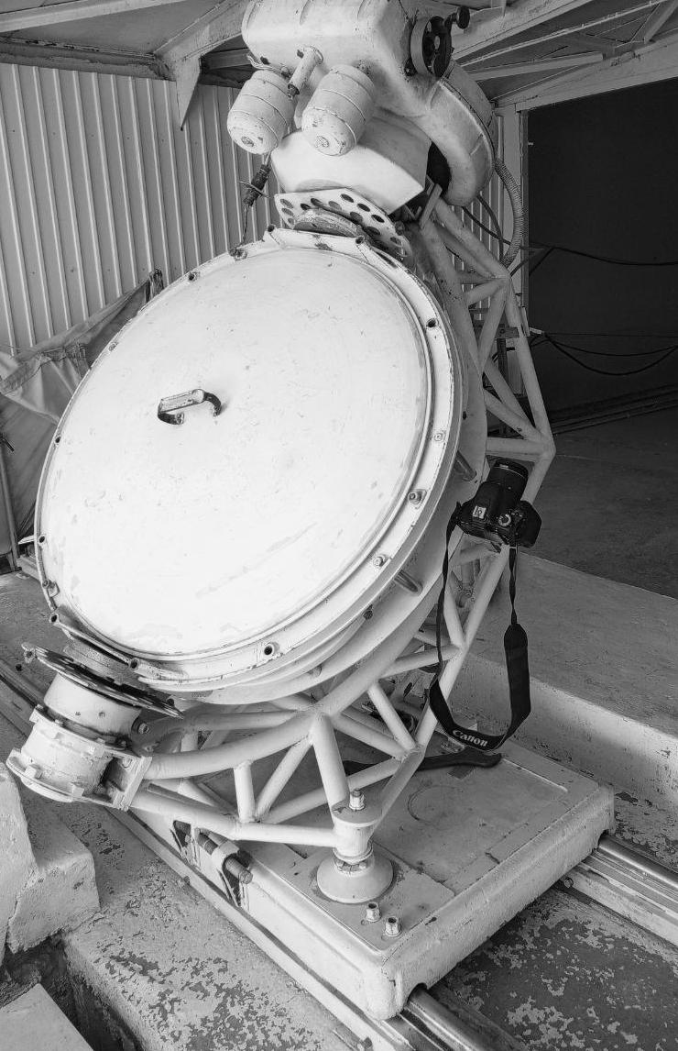
Цель:
Выяснить направление оси целостата и внести исправления.
Задача:
По серии фотографий со смещением с запада на восток положения зеркала целостата определить зависимость направления оси целостата от смещения по координате восток-запад, а также среднюю точку направления.
Почему это важно?
Ориентация оси целостата на земную полярную ось необходима для точной компенсации вращения Земли. Благодаря этому обеспечивается стабильная фиксация Солнца в поле зрения, облегчая длительное и точное наблюдение.
Работа проведена на горизонтальном солнечном телескопе АСТ в Саянской обсерватории ИСЗФ СО РАН (Бурятия, п. Монды).

Slide 4
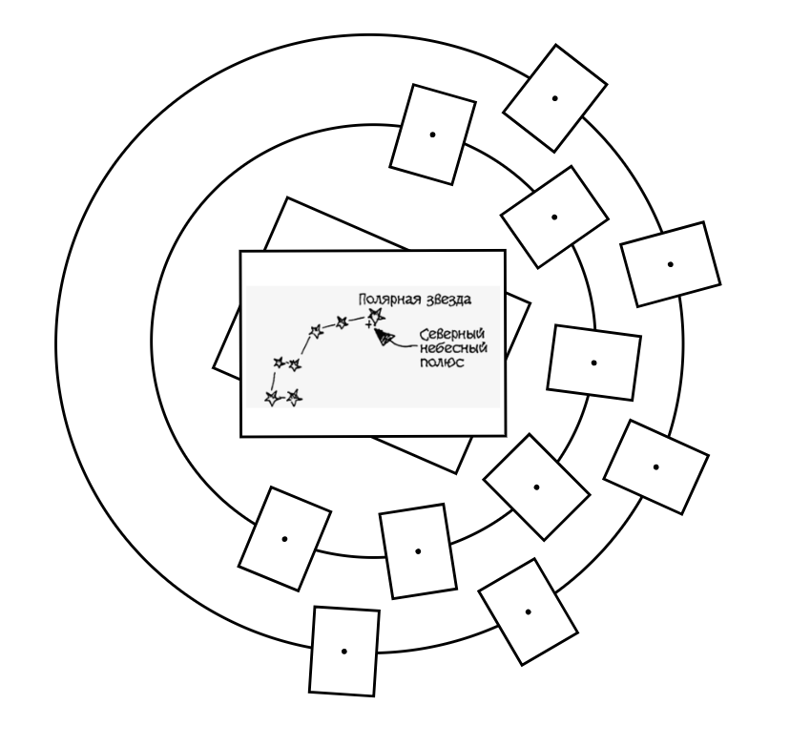
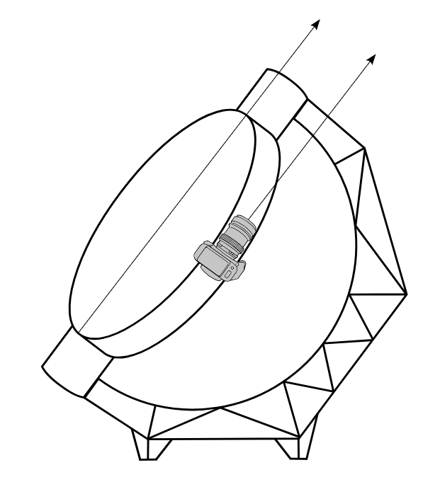
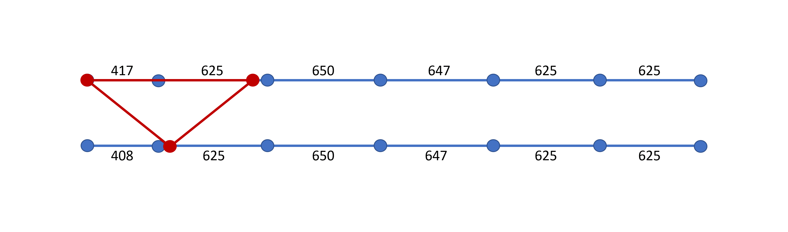
Схема эксперимента
Прокат монтировки целостата в направлении E-W
Как закрепили фотоаппарат

Slide 5
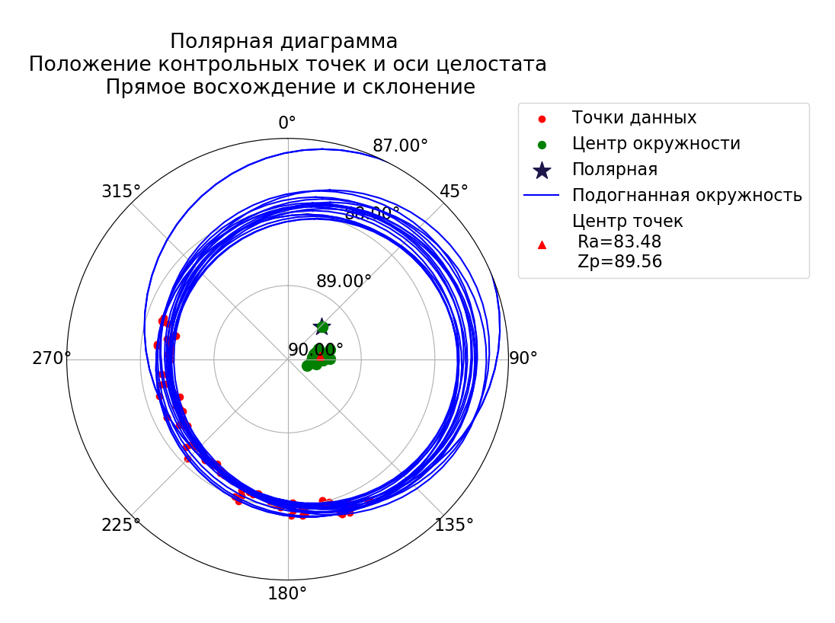
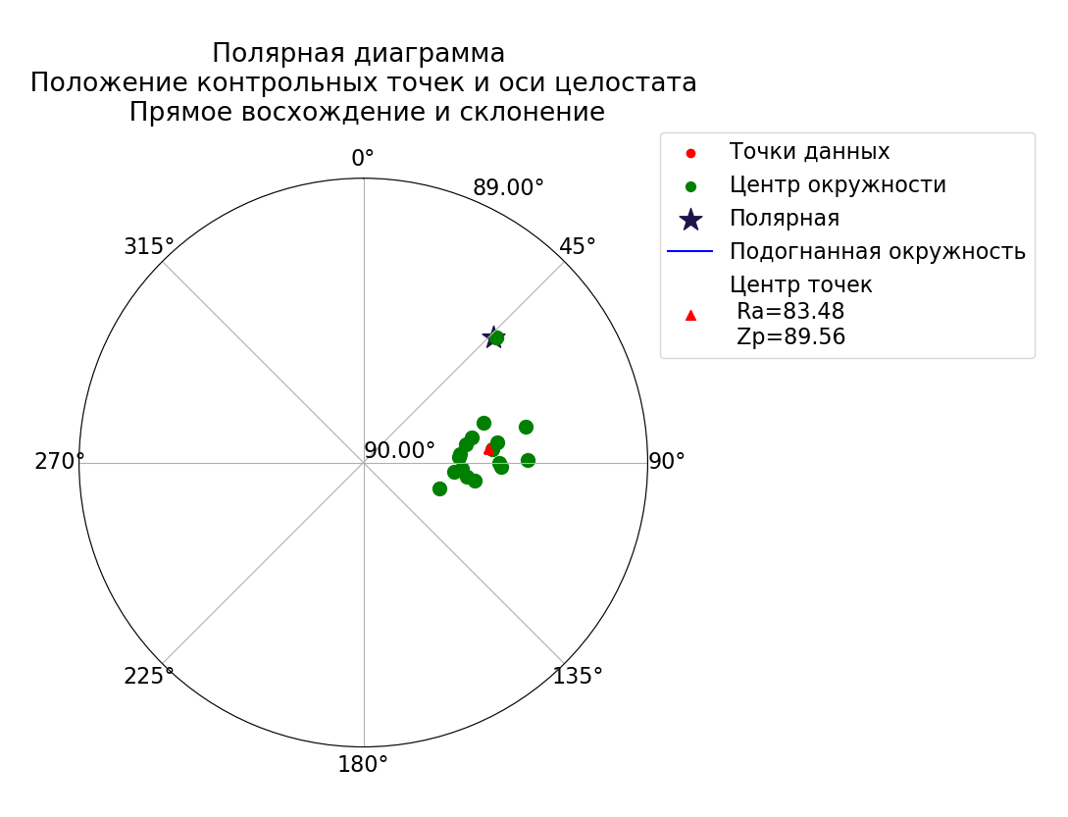
Результаты обработки измерений от 20.09.2024
По точкам данных находим центры окружностей, на которых лежат эти точки
Находим среднее этих точек – это и будет отклонение оси целостата

Slide 6
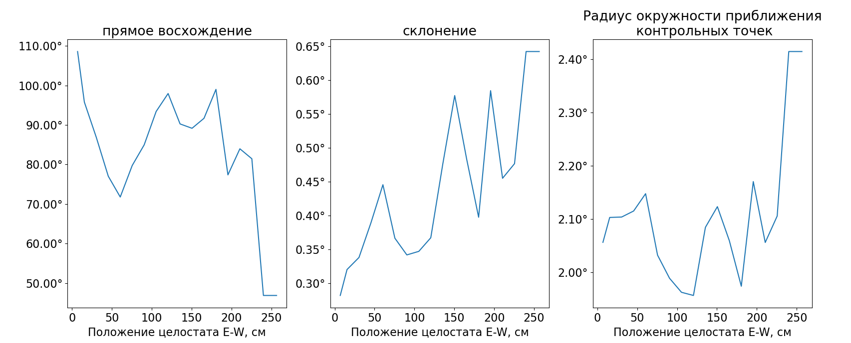
Точки положения направления оси целостата
Зависимость положения направления оси целостата от долготной координаты положения монтировки целостата

Slide 7
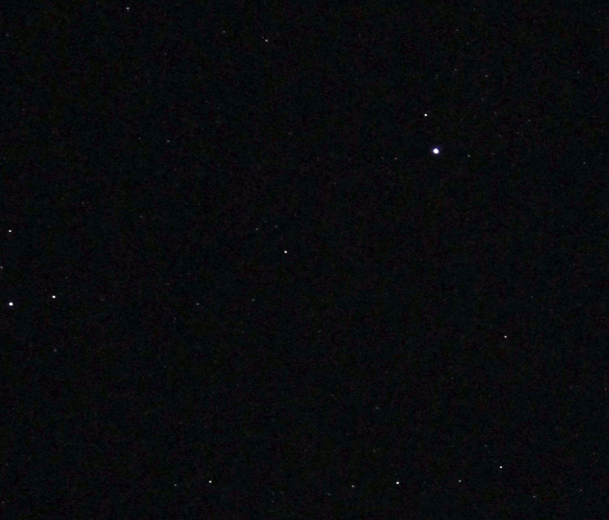
Куда направлена ось целостата
Совмещаем фотографии:
кадр неба
кадр из Stellarium
точки, рассчитанные из эксперимента
Из полученных данных была вычислена средняя точка направления оси целостата:
RA = 5,634 ч (84,51°),
Dec = 89,58°
В альтазимутальной системе координат: по азимуту 0,5515°,
по высоте 51,332°.

Slide 8
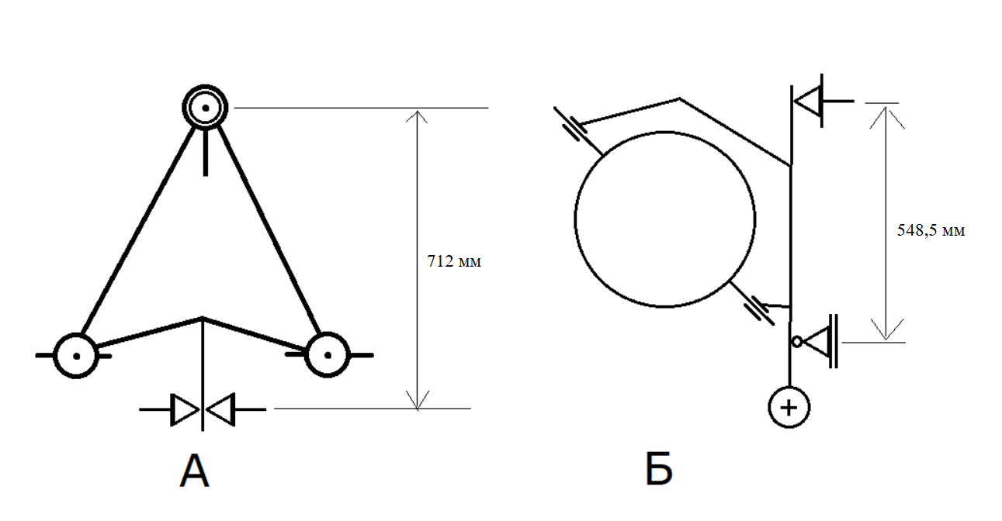
Расчет поворотов регулировочных винтов
Измерения базы монтировки целостата для регулировки оси:
по высоте — 548,5 мм (шаг винта 2 мм)
по азимуту — 712 мм (шаг винта 3 мм)
Условная схема расположения регулировочных винтов монтировки целостата.
А) Винт направления по азимуту. Б) Винт регулировки высоты.

Slide 9
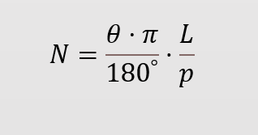
Расчёт числа оборотов регулировочных винтов по формуле:
N — требуемое число оборотов винта,
𝜃 — рассчитанный угол поправки в градусах,
L — база опоры целостата,
p — шаг резьбы регулировочного винта.
Значения количества оборотов для поправки направления оси целостата:
винт азимута 2,6 оборота на восток
винт склонения 0,87 оборота вверх

Slide 10
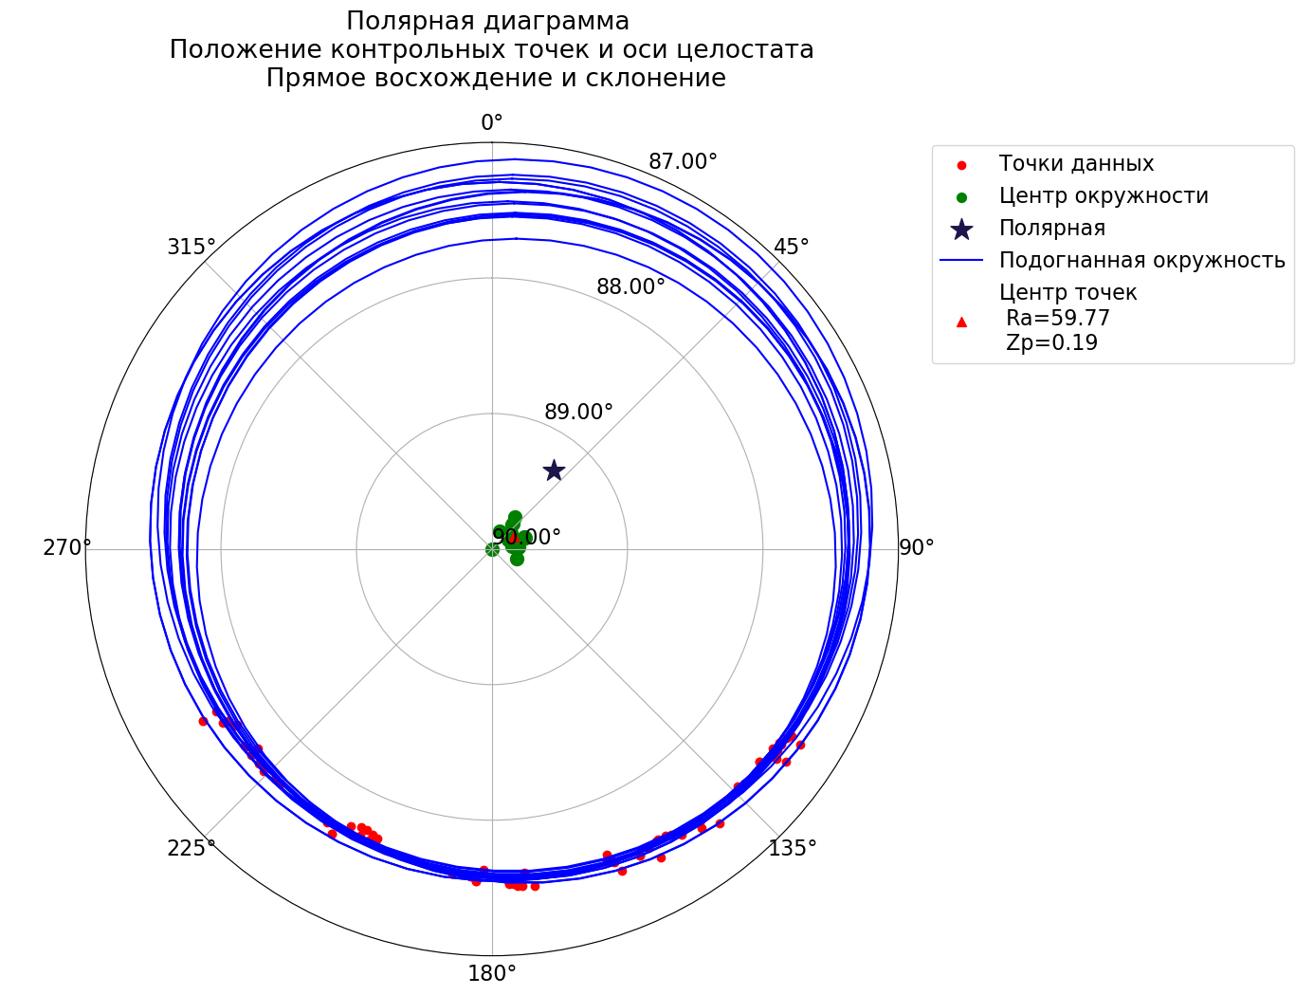
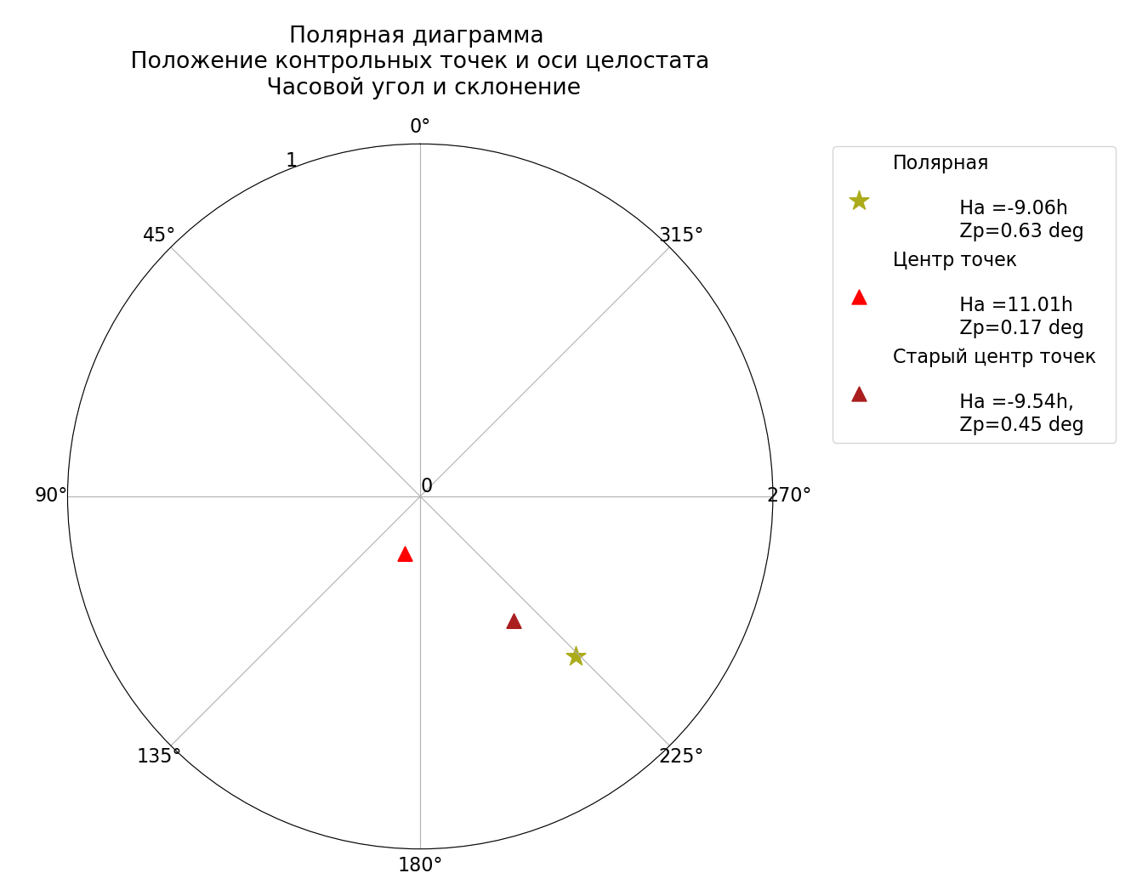
Результаты обработки измерений после корректировок от 01.07.2025

Slide 11
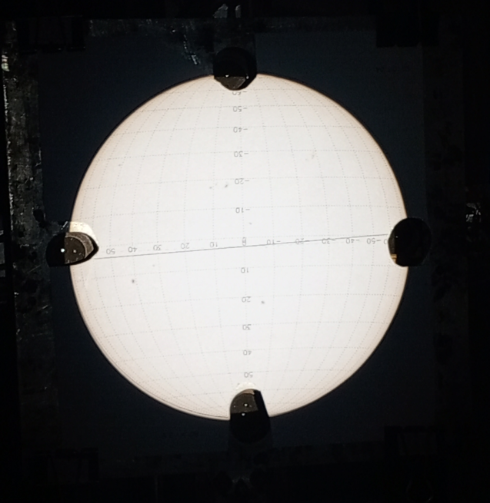
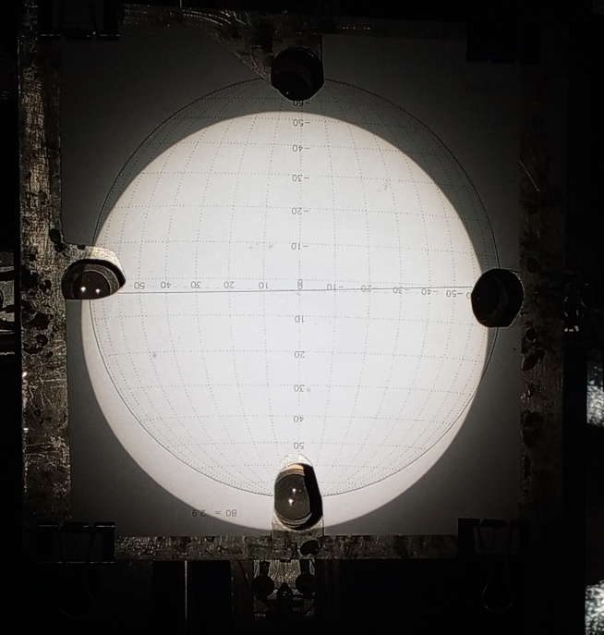
На сколько сдвинулось изображение
Начальное положение в 9:37
Утреннее положение – второе колесо на опоре 230,2 см
Сдвиг в 11:22, через 1 ч. 45 мин.
Не меняли положение

Slide 12
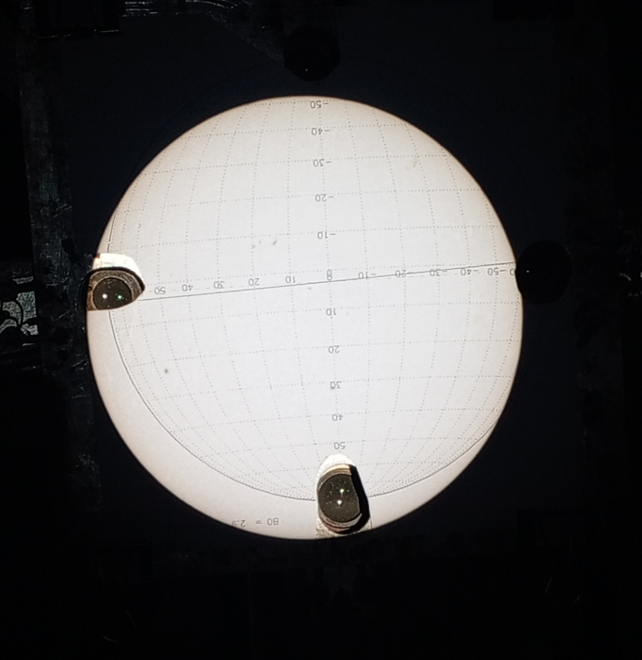
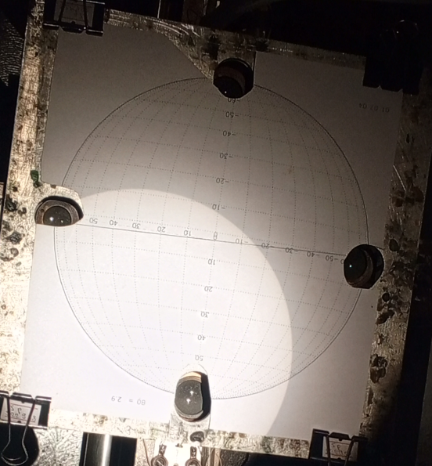
На сколько сдвинулось изображение
Сдвиг в 12:53, через 1 ч. 31 мин.
Сдвинули положение – первое колесо на опоре 200,9 см
Сдвиг в 17:25 (после 4 ч. 32 мин.)
Сдвинули положение – первое колесо на опоре 11,6 см

Slide 13
Выводы
Сделаны исправления: на рассчитанные величины повернули целостат
Практическая значимость работы заключается в создании эффективного инструмента для оперативной диагностики и корректировки положения зеркала целостата. Метод позволяет проводить мониторинг без занятия наблюдательного времени и не зависит от времени года.
Перспективы развития включают автоматизацию процесса с использованием веб-камер, учёт атмосферных эффектов и компенсацию геометрических искажений системы

Slide 14


